Slide 1
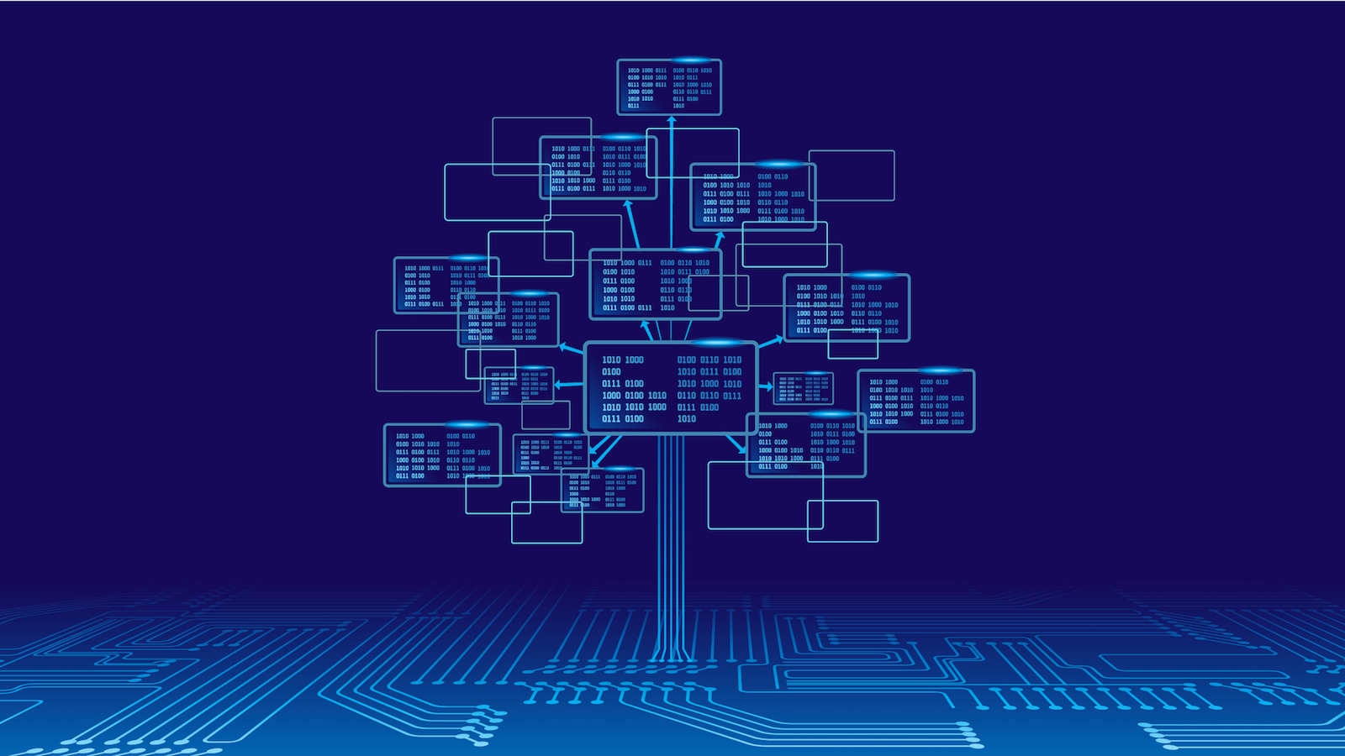
Асинхронность vs многопоточность vs многопроцессорность
Плюсы, минусы, особенности, что использовать
Notes:
Всем привет, сегодня я постараюсь объяснить вам целую гору понятий и терминов, за 15 минут. И хочется надеятся, что основную мысль вы успеете уловить.

Slide 2
Что такое компьютер?
Компьютер это обычная машина Тьюринга у которой есть процессор и память (он просто переставляет байты в памяти).
Notes:
Определимся на берегу. Что такое компьютер? Определений огромноеколичество, но мы будеем пользоваться этим: Компьютер это обычная машина Тьюринга у которой есть процессор и память (он просто переставляет байты в памяти).
Это не бесполезная информация, это важно.
Почему? А ответьте на такой вопрос, как компьютер, имея всего 8 ядер обрабатывает по 40 запущенных программ и систем?
Компьютер ничего не выполняет одновременно.

Slide 3

Warning
В докладе есть много упрощений и допущений, особенно это касается многопроцессорных систем и GIL.
Точность принесена в жертву простоте изложения, чтобы не превратить доклад в сухую и бесполезную лекцию.
Notes:
Небольшой дисклеймер. QR код ведёт на видео, с которого я и брал всё рассказанную здесь информацию. Видео с выступления на MoscowPython.

Slide 4

Как это работало раньше?
Лет 25-30 назад на MS DOC можно было работать только с одной программой, две нельзя было запустить (естественно это неудобно, пользователям не нравилось).
Notes:
Итак, давайте наконец поговорим о теме сегодняшнего обсуждения. Лет 25-30 назад на MS DOC можно было работать только с одной программой, две нельзя было запустить (естественно это неудобно, пользователи осуждали)

Slide 5
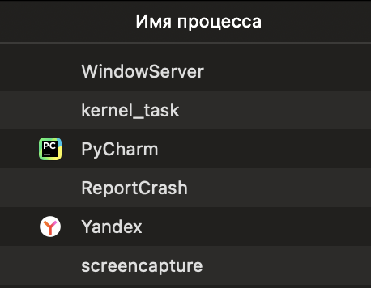
Как это работало раньше? Процесс
Notes:
Потом программисты создали первую абстракцию - процесс. Что это? Работает просто: программы постоянно передают друг-другу управление. Приблизительно каждые 15-20мс.
И вроде как всё здорово, мы можем запускать большое количество программ, но… что если какая-то программа зависнет? Как бы это грустно не звучало, в этом случае мы ничего не поделаем. Программа зависла и не может передать управление другому процессу, это приводило к зависанию всей операционной системы. Это была кооперативная многозадачность и она провалилась. Ведь программисты не могут писать полностью рабочий софт, где-то да всплывёт ошибка. Кстати, сейчас процессы также есть, вы их могли видеть, например, в диспетчере задач, всё что там выводится и есть процесс.

Slide 6
Вытесняющая многозадачность. Процесс
Раз в 20 миллисекунд ОС сама останавливает процесс, и решает кому запуститься следом. Теперь зависшие процессы не останавливают весь компьютер
Notes:
Была у кооперативной многозадачности и ещё одна проблема. У всех процессов была общая память. Это приводило (и приводит, ведь эта проблема так полностью и не решена) к состоянию гонки. Когда, например, один процесс создал переменную a, записывал туда данные, передавал управление другому процессу. А второй процесс взял, и тоже создал переменную a, естественно предыдущее значение a пропало, и следовательно первый процесс получит неправильные данные. Это и есть состояние гонки.
И вот, появилась вытесняющая многозадачность, в ней уже сама операционная система занималась передачей управления разным процессам, и поэтому лаги процесса не приводило к зависанию всего компьютера. А ещё, появилась виртуальная память, которая была у каждого процесса своя, это позволяло избежать состояние гонки.

Slide 7
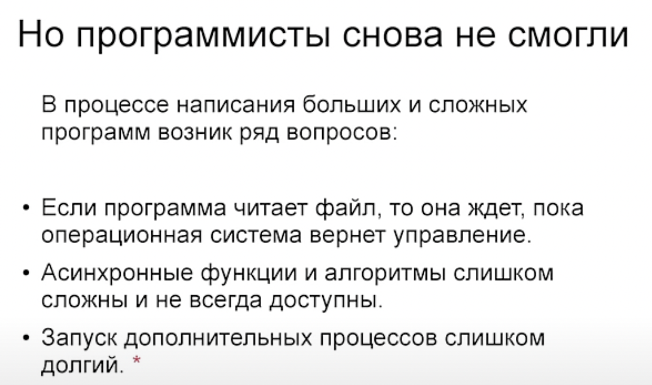
Notes:
Но программисты снова не смогли. Кстати, с самого начала была асинхронность, но она и сейчас то, с нынешними библиотеками и языками программирования не всем понятна, а раньше вообще никто особо не мог на ней писать.

Slide 8
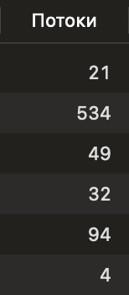
Поток
Notes:
Основная проблема процессов – их большая сложность, создавать много процессов – дорогая операция. Поэтому если у программы было, например, взаимодействие с сетью (тот же самый парсинг), то создавать под это процесс было непозволительной роскошью. А так как никто особо не понимал асинхронность, то при том же парсинге программа просто висла на пару секунд. Нужно было что-то, позволяющее вести паралельную работу, но при этом более лёгкое чем процесс. И это – поток.
Поток это тот же самый процесс, только без виртуальной памяти. А ещё поток ВСЕГДА привязан к процессу, а процесс всегда привязан к ядру. Запомните это, чуть позже мы к этому вернёмся.
Кстати на слайде вы можете видеть, сколько потоков создано. И это просто пять верхних строк, больше на слайд не влезли.
Когда появились потоки, всё стало классно – нужно что-то спарсить, запустили поток, спарсили, и передила эти данные обратно. Удобно

Slide 9
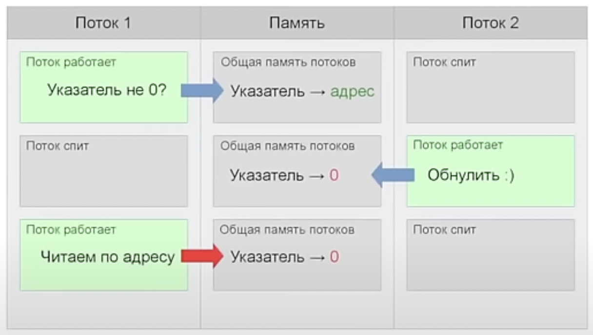
Но проблемы не кончились
Notes:
Обычно когда говорят про проблему многопоточности, то говорят именно про общую память и про одновременный доступ к одной и той же переменной. Но это не проблема многопоточности. Её проблема, в том, что потоки засыпают и просыпаются в непонятное и неожиданное для нас время (если у кого возник вопрос, почему они засыпают. Я напомню, что все современные компьютеры работают при помощи засыпания и переключения между процессами. Операционная система меняет запущенные процессы каждые 20 миллисекунд)
Проблема непонятного пробуждения и засыпания и есть основной проблемой многопоточности.

Slide 10
Как работает синхронный код
get_user_data()
check_data()
parsing_site()
Print()
Notes:
А теперь вернёмся к коду. Скорее всего вы всю жизнь писали синхронные программы, вот примерно такие как на слайде. Но это не работает в реальном коде. Ведь нам часто нужно выполнить несколького одновременных действий. И вот тут на сцену и выходит троица: асинхронность, многопоточность и мрогопроцессорность.

Slide 11
Асинхронный код != параллельный
Щёлкнул чайник
Залил чай
Включил плиту
Выключил суп
Сделал бутерброды
Notes:
Начнём с асинхронности, сразу скажу, что асинхронность и параллельность не имеют ничего общего. Это разные понятия.
Объяснять я буду на примере кухни, так вы проще поймёте.
Предположим я приду с вуза и захочу… приготовать чай, нарезать бутербродов и поставить варится суп.
Синхронное решение выглядело бы так: я бы подошёл, включил чайник и… стал бы просто на него смотреть, ожидая когда он закипит. Далее я бы, например, пошёл включать плиту и не отошёл от неё пока суп не приготовился. К этому время уже бы чай давно остыл. То есть пролема в очень долгом ожидании, и не просто в ожидании, а в ожидании блокирующей операции, запомните этот термин (к блокирующим операциям относится: любой пользовательский ввод, интернет запрос, открытие файла и тд. То есть это те операции, которые мы должны просто ждать, процессор в это время просто простаивает.)
Асинхронное же решение выглядит как на слайде. То есть смысл асинхронности не в параллельном выполнении нескольких операций, а в том, что мы не ждём выполнение блокирующей операции (в нашем примере пока закипает чайник и варится суп), а сразу после начала выполнения блокирующей операции запускаем следующую функцию. А когда блокирующая операция закончится, функция продолжит свою работу.
Проблема же выглядит так, во первых, если вы пользуетесь асинхронностью, то любая синхронная функция мгновенно всё сломает, нельзя смешивать синхронные и асинхронные функции. Поэтому вы даже не сможете пользоваться обычными Python библиотеками, нужны специальные, асинхронные.
А ещё, давайте представим, что я хочу сэкономить посуду и пользуюсь только одной ложкой. Что будет? А будет то самое состояние гонки, в зависимости от порядка запуска, ложка будет лежать в разных местах, то у чашки с чаем, то у бутербродов, то у кастрюли.
А также много времени тратится на переходы. Ведь после того как мы щёлкнули чайник, надо перейти к следующей задачи, а на это уходит драгоценное время.

Slide 12
Многопоточность
Щёлкнул чайник
Залил чай
Включил плиту
Выключил суп
Сделал бутерброды
Notes:
Вот многопоточность уже параллельна, здесь в отличии от многопоточности мы выполненяем три действия одновременно (я намеренно не говорю про GIL, думаю вы не готовы к ещё одной сложной теме).
Здесь всё ещё возможно состояние гонки, но вот проблемы с библиотеками не будет. Можем использовать любые.
Также здесь нет задержки на переход, но почему?
Вернёмся к нашему примеру: в асинхронности мы переходили от одной операции к другой, это понятно, все живые существа – асинхронны.
Многопоточности в реальной жизни не существует, но если бы она была, то выглядело это так: чтобы убрать задержки на переход, я создаю ещё двух своих клонов, Я иду делать чай, мой второй клон идёт делать бутерброды, а третий занят супом. Нас трое и никто некуда не переходит, поэтому и нет задержки на переходы.

Slide 13
Многопроцессорность
Щёлкнул чайник
Залил чай
Включил плиту
Выключил суп
Сделал бутерброды
Notes:
Многопроцессорность похожа на многопоточность, с одним лишь отличием – в ней невозможно состояние гонки. У каждого процесса своя память и они никак не связаны между собой.
В реальной жизни это бы выглядело так: мы создаём три новые кухни, буквально новые здания. В каждую из новых кухонь заходит наш клон и делает свою операцию, состояния гонки нет, так как все наши клоны находятся в разных зданиях.

Slide 14
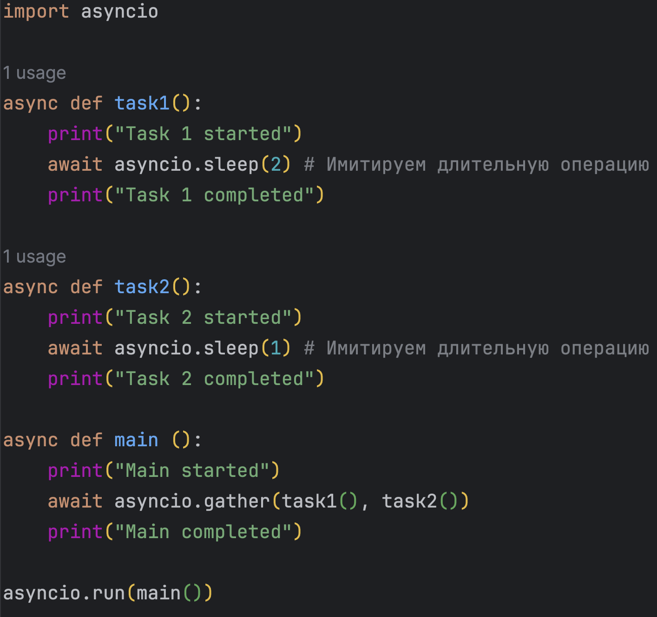
Сравнение кода. Асинхронность
Notes:
Я отдаю себе отчёт что вы ничего не видите, но вспомните прошлую лабу. Там как раз был асинхронный код. Проблемы очевидны.
Код стал больше, сложнее, требуются специальные библиотеки.

Slide 15
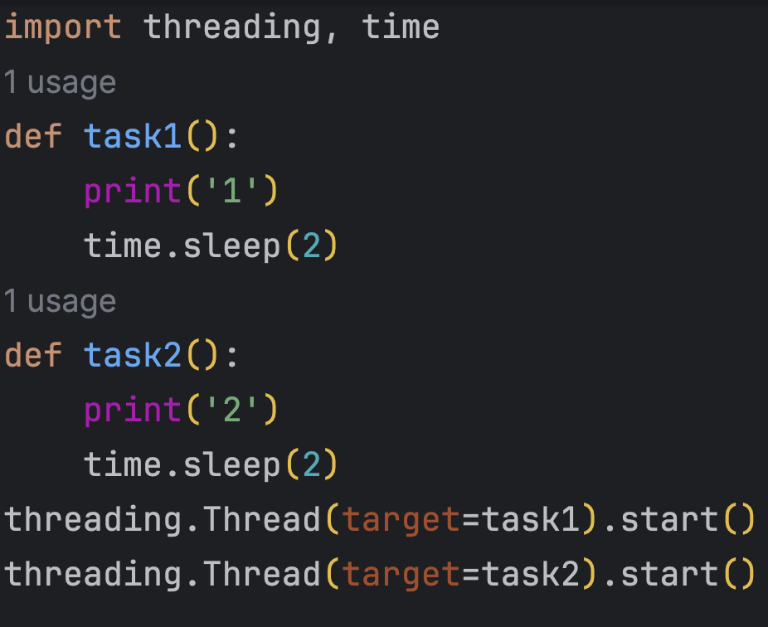
Сравнение кода. Многопоточность
Notes:
Теперь многопоточность. Тут всё гораздо проще, вызываем класс Thread, передаём ссылку на функцию, запускаем. И всё, готово, наш код выполняется параллельно. Не надо никаких доп библиотек и других сложностей, всё просто и лаконично

Slide 16
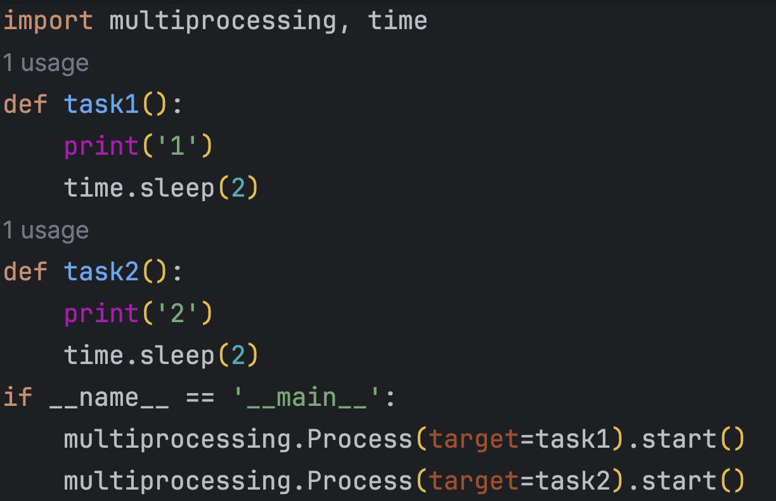
Сравнение кода. Многопроцессорность
Notes:
Многопроцессорный код не сложнее. Единственное он обязательно требует конструкцииif __name__ == ‘__main__’.
Казалось бы, в чём преимущества? Дело в том, что в Python код всегда выполняется на одном ядре. А с помощью многопроцессорности его можно запустить одновременно на всех ядрах.

Slide 17
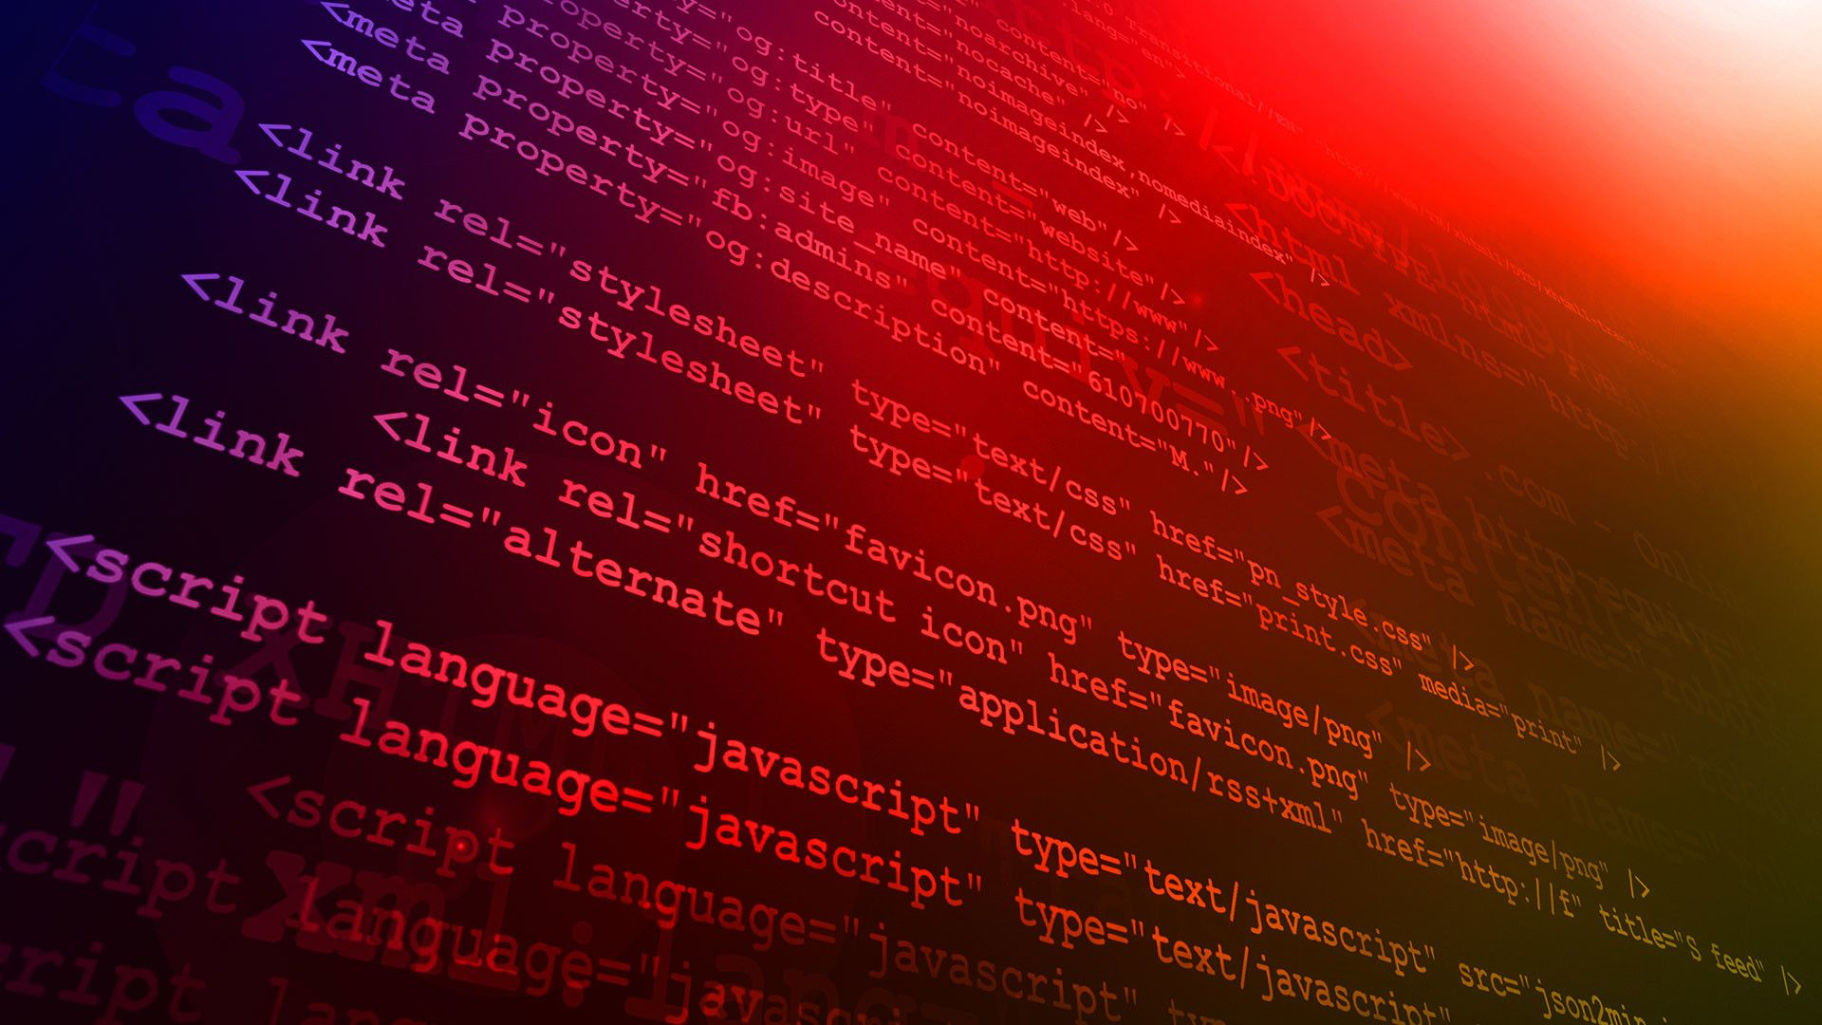
Что лучше, что быстрее?
Многопроцессорность – 23 запроса/сек
Многопоточность (Django) – 96 запросов/сек
Асинхронность (FastApi) – 612 запросов/сек
Notes:
Теперь сравним скорость для Backend’а. Многопроцессорная программа выдерживает всего 23 запроса в секунду, что конечно очень мало.
Многопоточная уже более внушительные – 96 запросов в секунду. Для многопоточности я использовал Django
Асинхронность выдала сумасшедшие 612 запросов в секунду! Это действительно много.
Почему так? Всё просто, ответ кроется в начале моего выступления. Процесс – очень тяжёлая абстракция, у неё даже есть собственная виртуальная память, обслуживать многопроцессорные программы очень накладно, а конкретно в BackEnd просто глупо.
Потоки отнимает гораздо меньше ресурсов, ведь они всегда привязаны к процессу и не имеют собственной памяти.
У асинхронности всё совсем классно, ОС никак её не контролирует и не выделяет дополнительных ресурсов, соответственно асинхронный код нагружает систему немногим больше чем синхронный, отсюда и такая скорость.

Slide 18
Где применяется?
Области применения
Многопроцессорность – Наука, математика. Там где нужно нагрузить компьютер
Многопоточность – BackEnd, парсинг, параллельная обработка
Асинхронность – BackEnd, потоковая передача данных
Notes:
А теперь где что используется:
Многопроцессорность – Наука, математика. Там где нужно нагрузить компьютер, ведь только многопроцессорность может нагрузить более одного ядра
Многопоточность – BackEnd, парсинг, параллельная обработка
Асинхронность – BackEnd, потоковая передача данных

Slide 19

Ссылка на эту презентацию:
Notes:
Ссылка на репозиторий с презентацией. Спасибо за внимание, задавайте вопросы.

